Slide 1
Тема №7. Хірургічна анатомія гриж. Топографо-анатомічне обґрунтування пластики грижових воріт при косих та прямих пахвинних грижах.
Ендоскопічна анатомія передньо-бічної стінки живота.

Slide 2
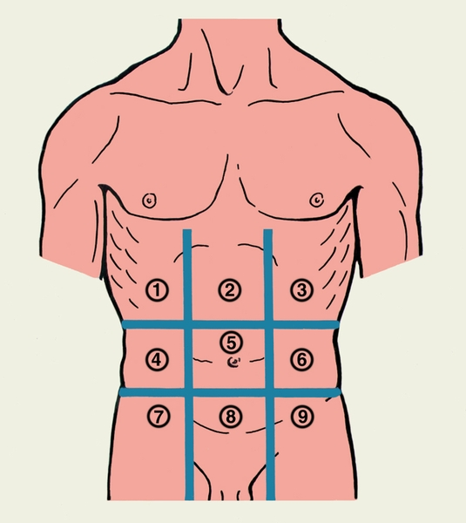
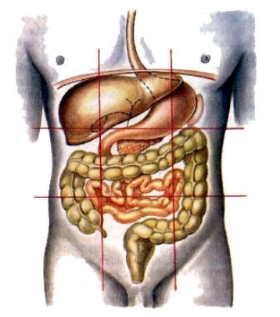

Slide 3
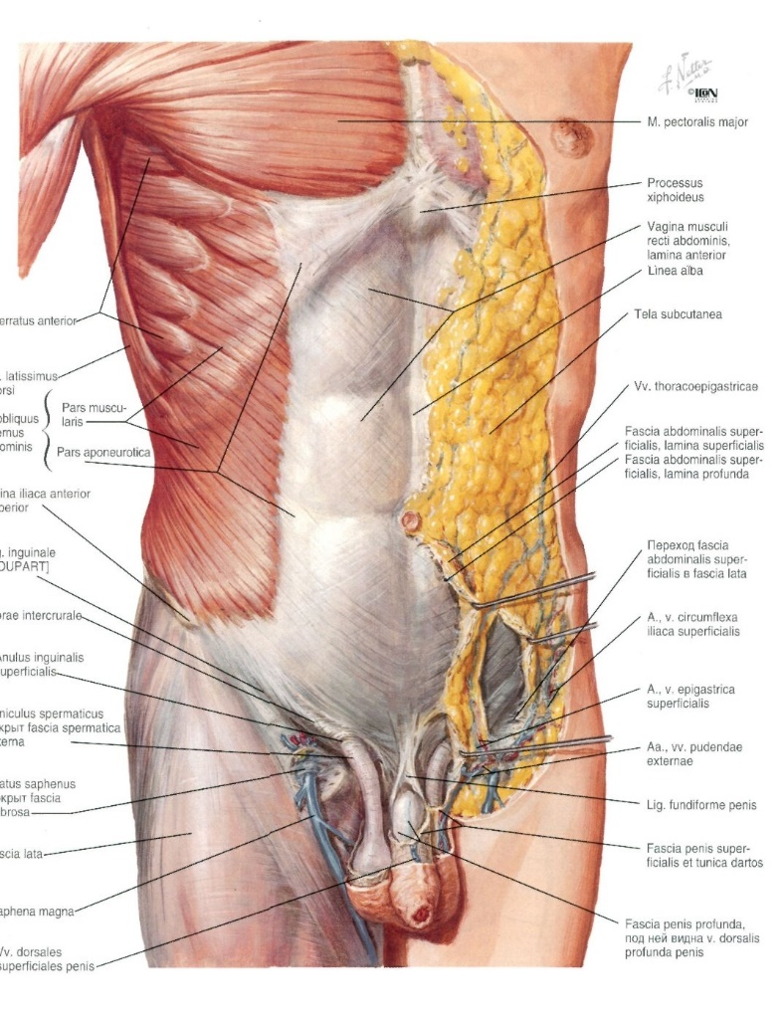

Slide 4
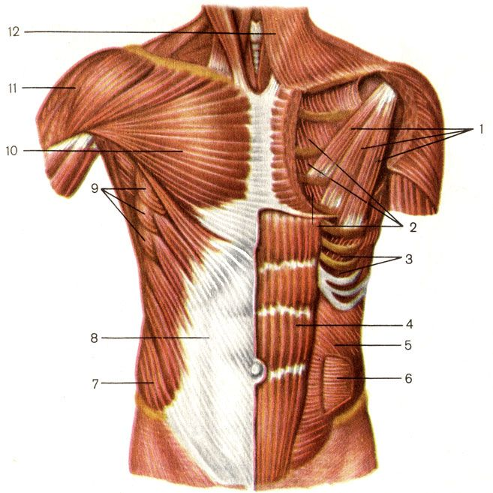
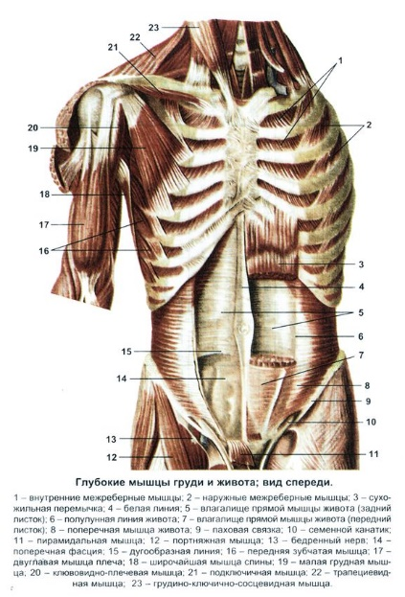

Slide 5
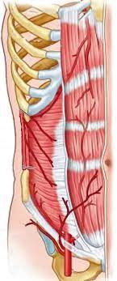
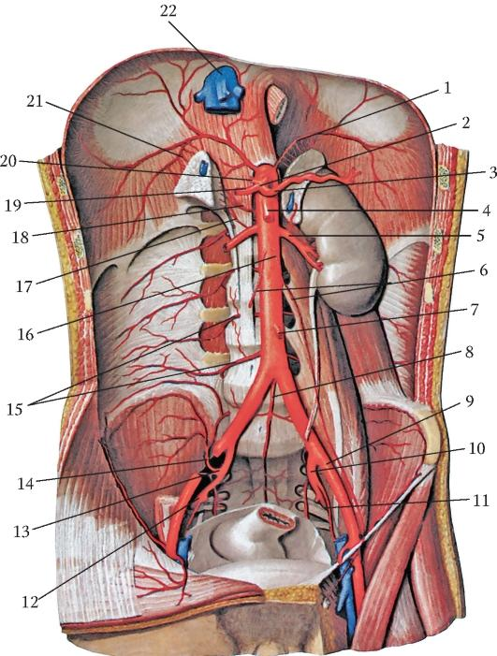

Slide 6
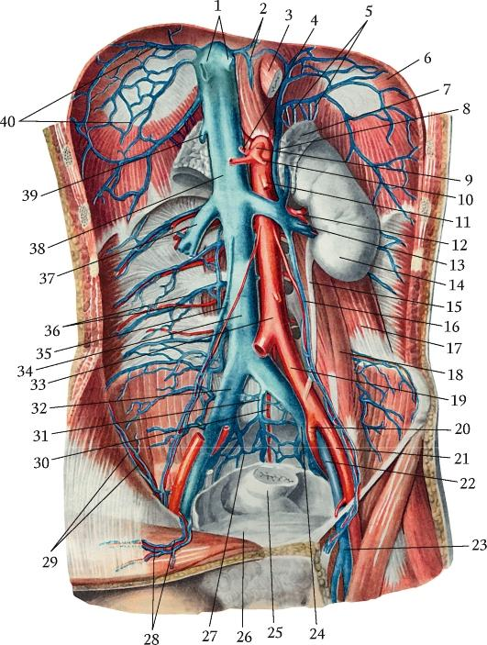
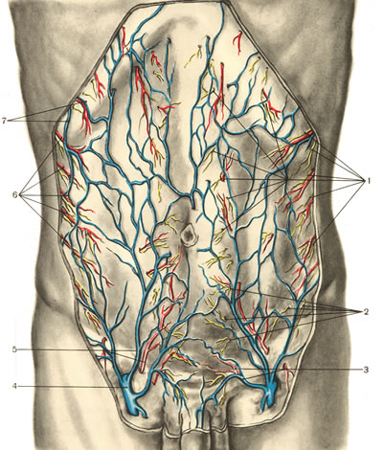

Slide 7
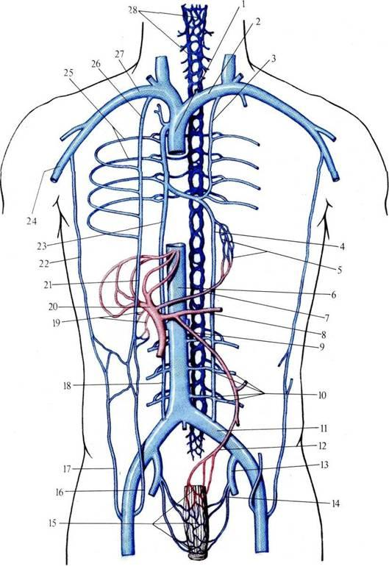
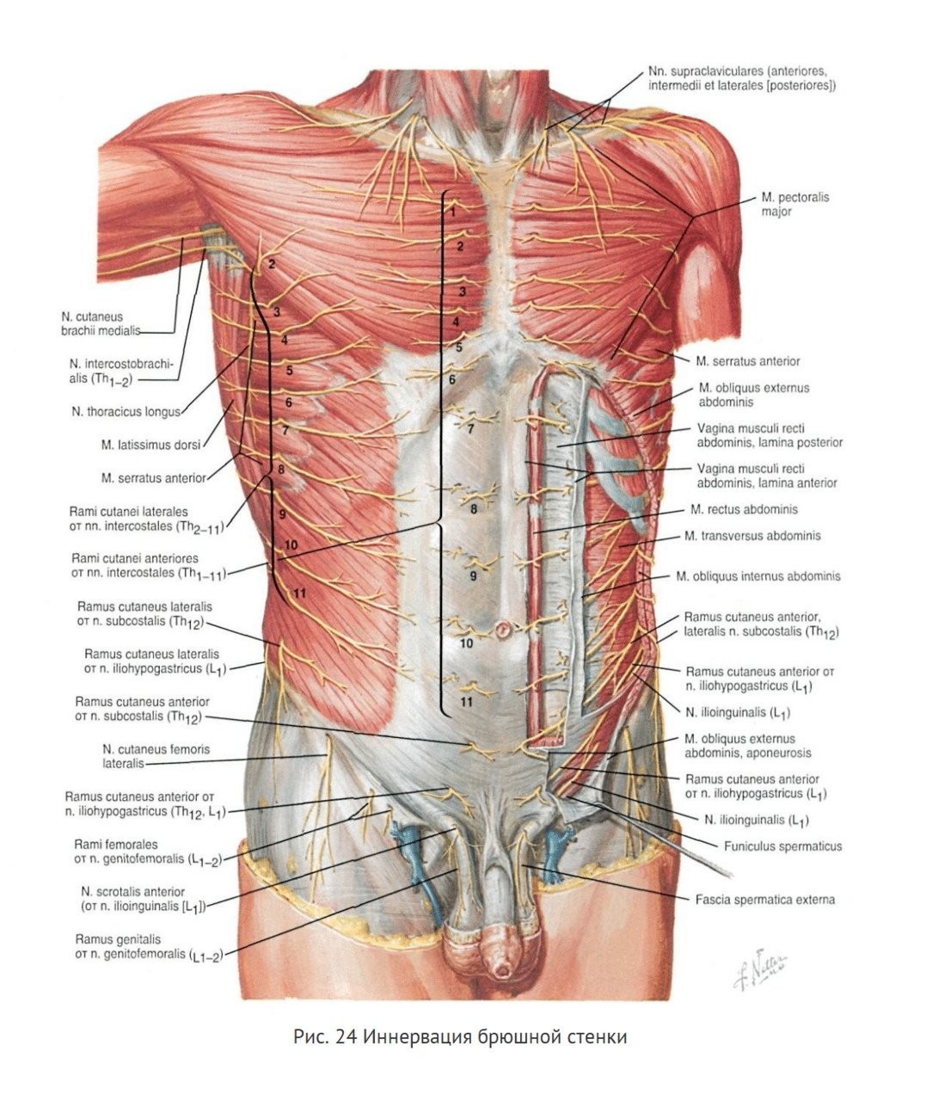

Slide 8
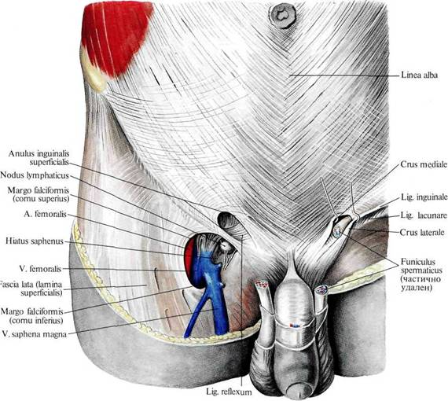
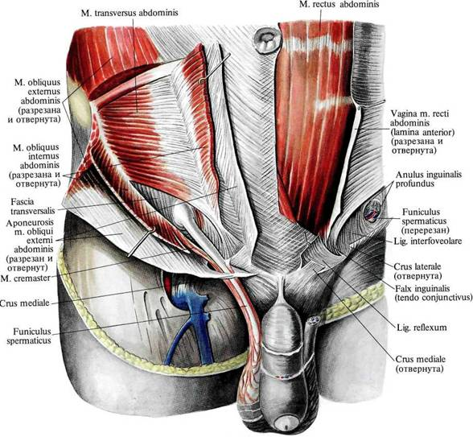
ПАХВИННИЙ КАНАЛ

Slide 9
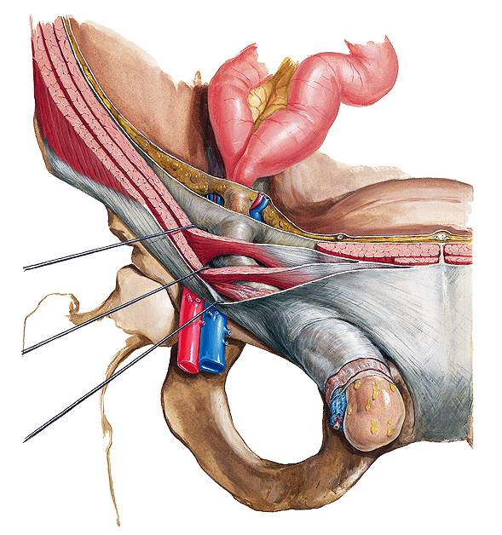
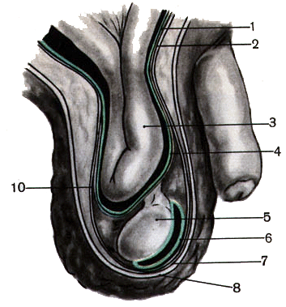
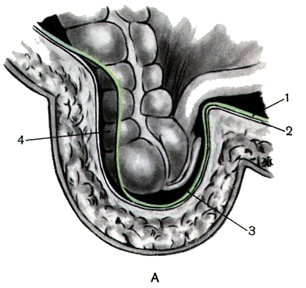
ГРИЖІ ПАХВИННОГО КАНАЛУ

Slide 10
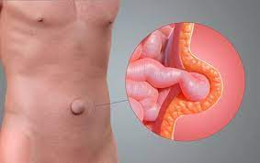
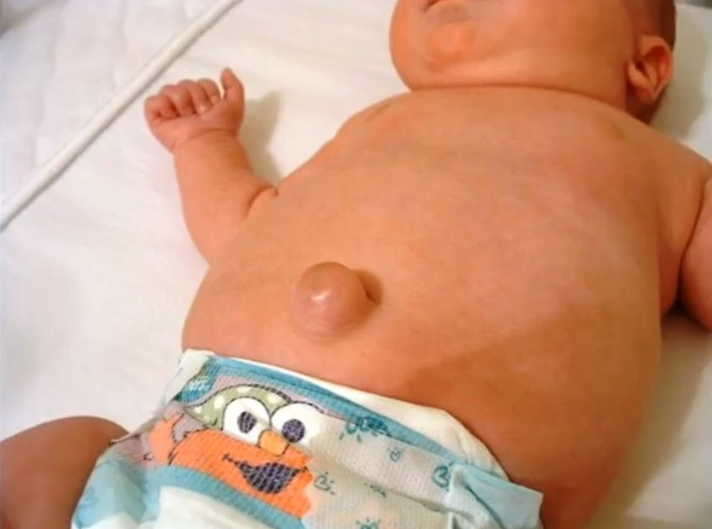
ПУПКОВА ГРИЖА

Slide 11
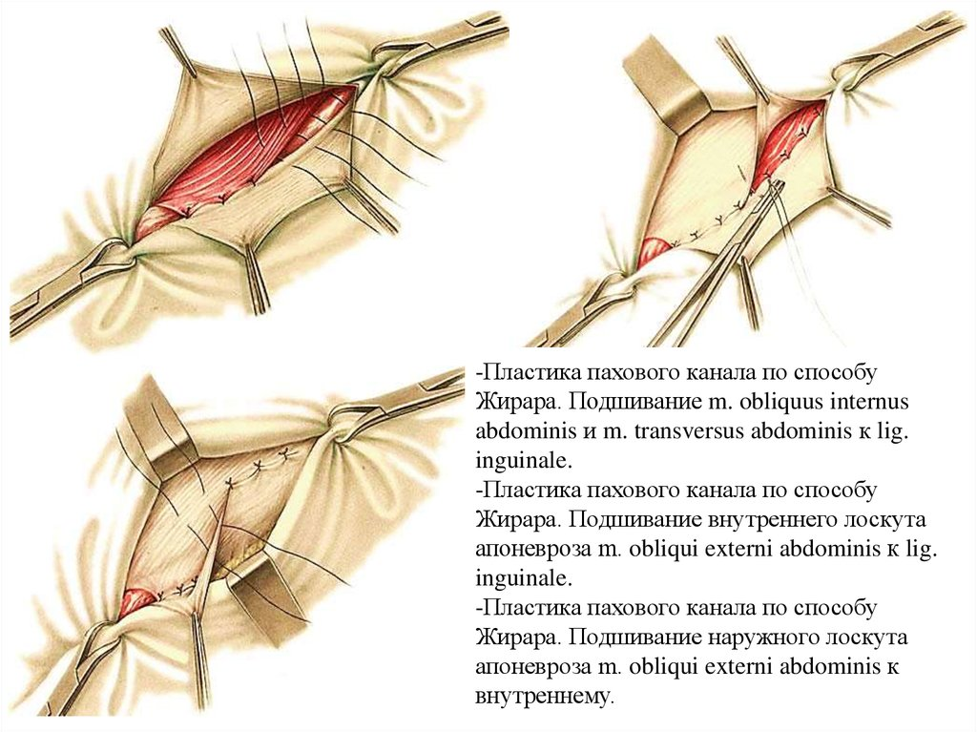
ПЛАСТИКА ПАХВИННОГО КАНАЛУ
ПО ЖИРАРУ

Slide 12
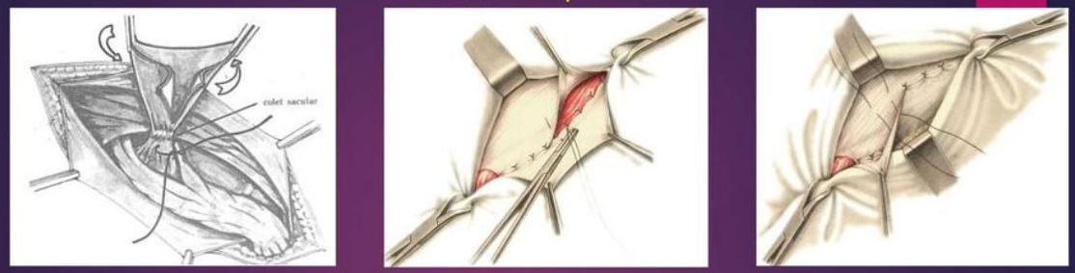
СПОСІБ МАРТИНОВА

Slide 13
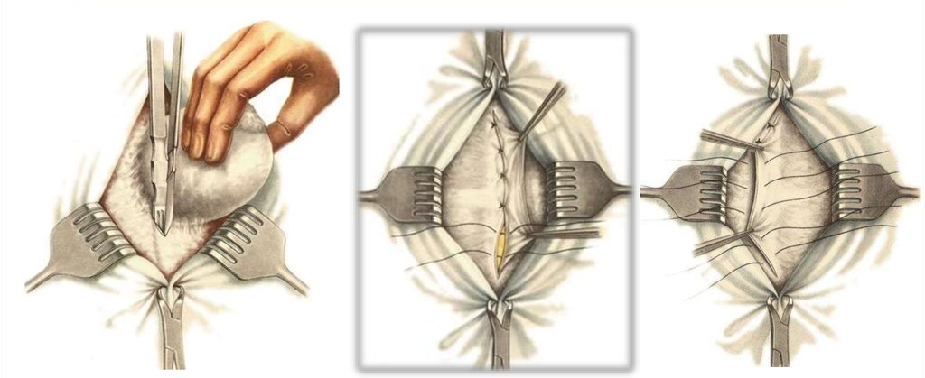
ПЛАСТИКА ПУПКОВОГО КІЛЬЦЯ
СПОСІБ САПЕЖКО

Slide 14
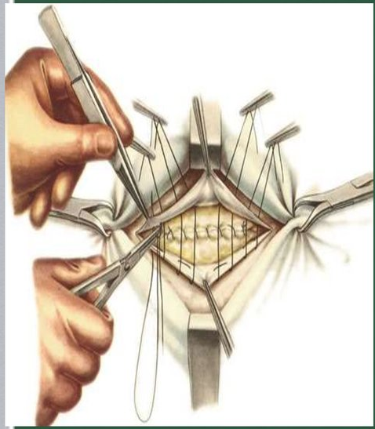
ПЛАСТИКА ПО МЕЙО

Slide 15
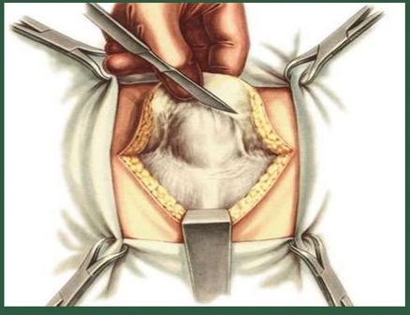
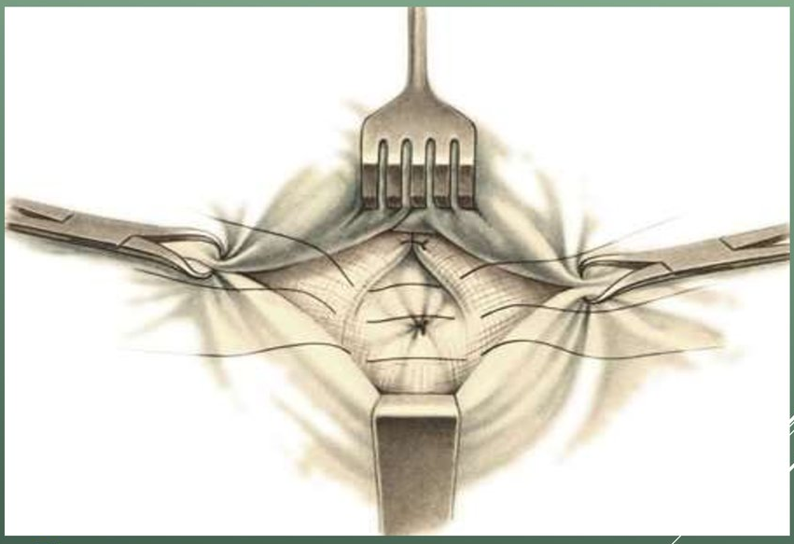
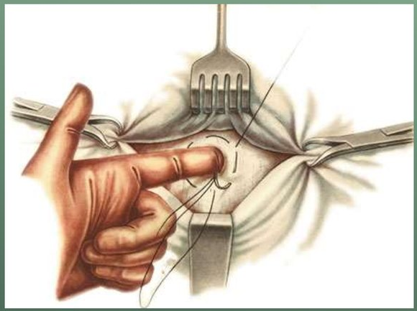
СПОСІБ ЛЕКСЕРА

Slide 16
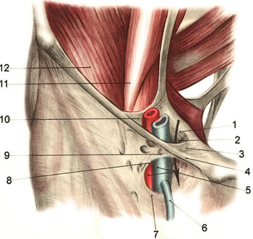
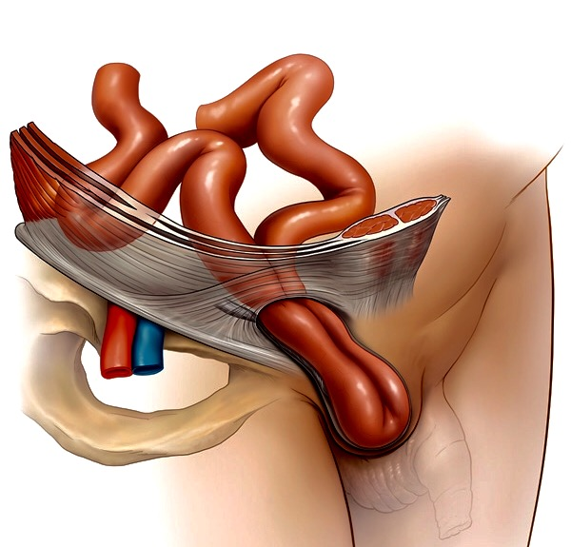
СТЕГНОВИЙ КАНАЛ
ФОРМУВАННЯ СТЕГНОВОЇ ГРИЖІ

Slide 17
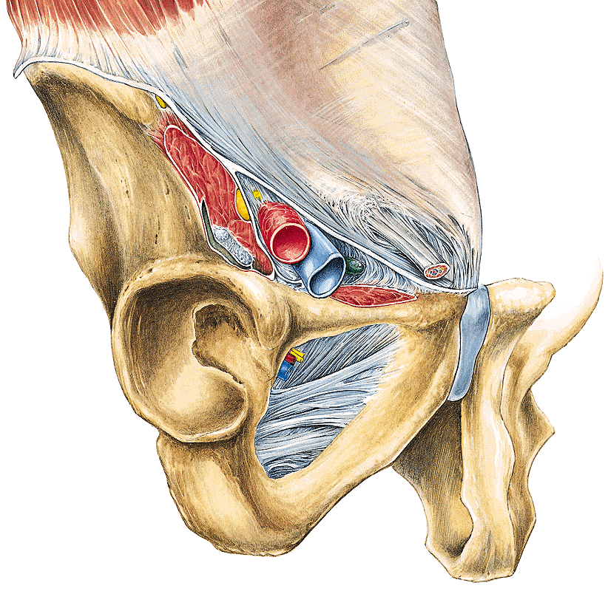
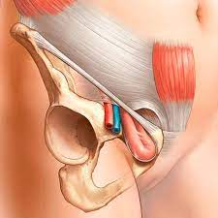
ФОРМУВАННЯ СТЕГНОВОЇ ГРИЖІ

Slide 18
